Slide 1
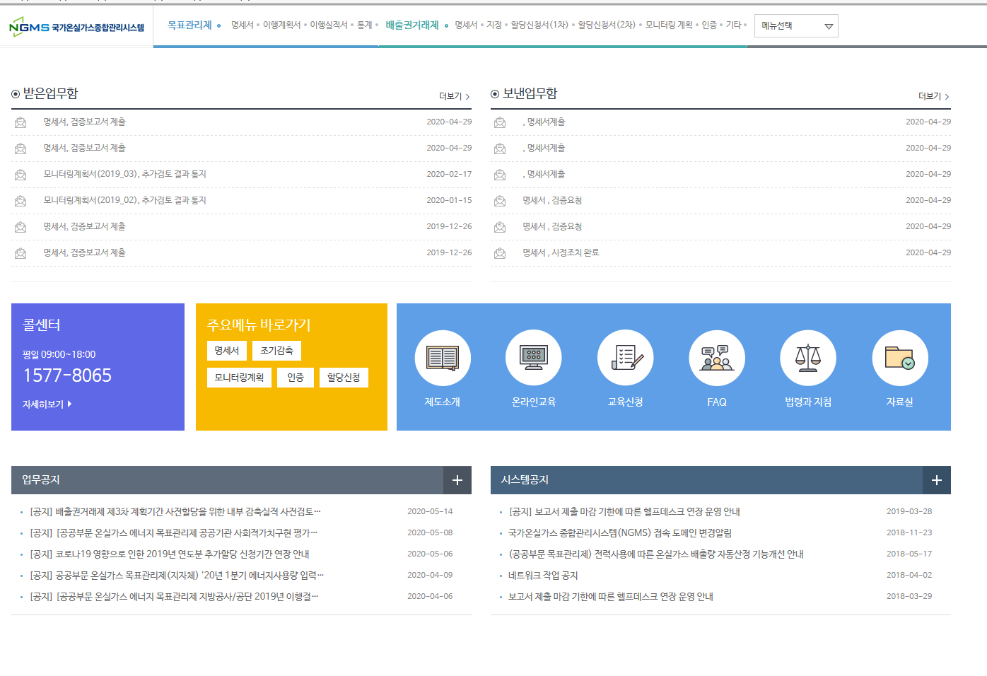
기타 선택

Slide 2
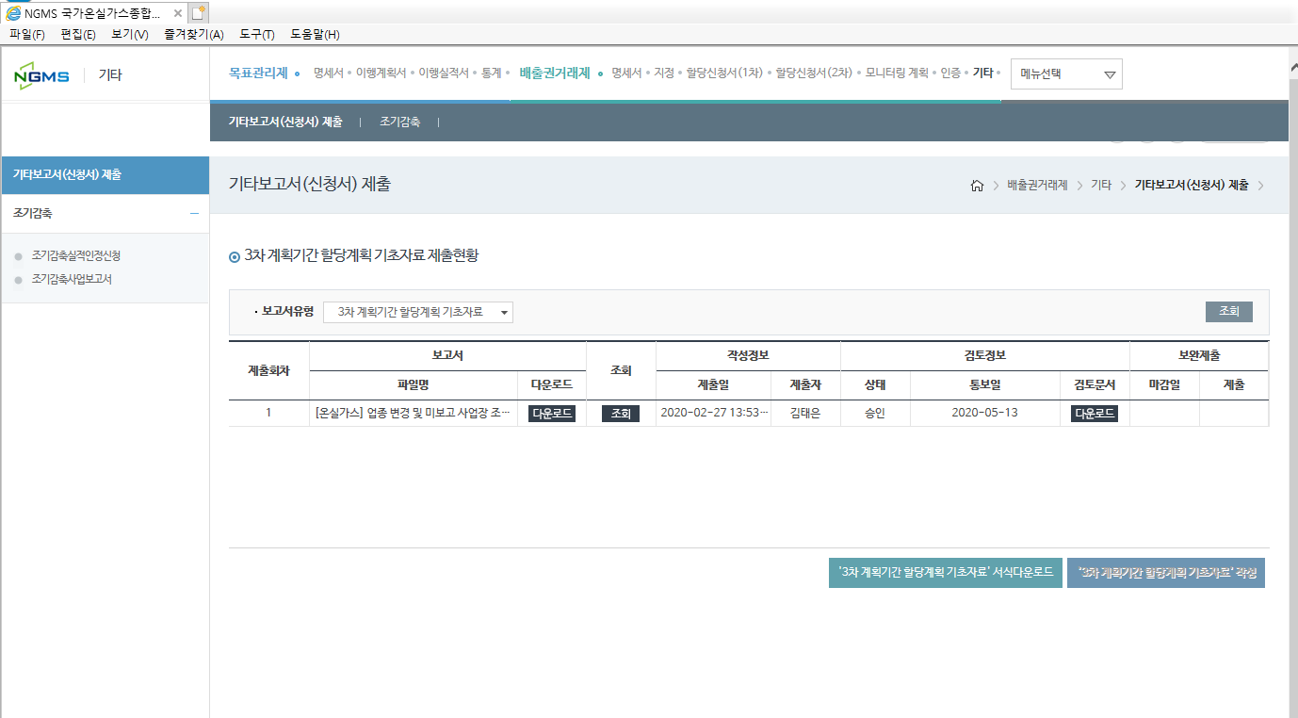
1. 기타 보고서 제출 선택
2. 보고서유형 : 3차 계획기간 할당계획 기초자료
3. 조회
4. 검토문서 다운로드

Slide 3
